Slide 1
北極振動の増幅と転調は
何故20世紀末に生じたか？
Why was Arctic Oscillation amplified and Modulated at the end of the 20th century?
地球環境気候学研究室
鈴木 はるか 513M228
立花 義裕, 山崎 孝治, 小寺 邦彦

Slide 2
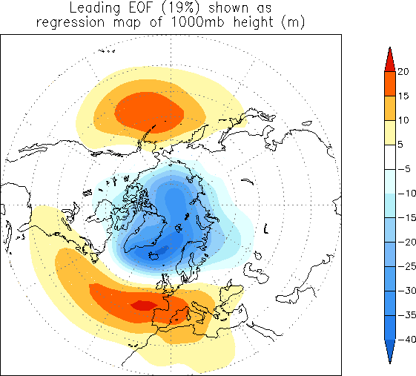
北極振動は増幅している
AO = EOF-1(1979-2000)
・気圧偏差が60˚Nを境に南北逆相関
・活動中心はArctic, Pacific, Atlantic
・冬季に最も卓越する
・日本の気候に影響 (田中ら2008)
AO+
AO-
低気圧
高気圧
頻度：高，振幅：大
頻度：低，振幅：小
低気圧
http://www.cpc.ncep.noaa.gov/products/precip/CWlink/daily_ao_index/ao.loading.shtml
使用データ
・NCEP/NCAR reanalysis
ジオポテンシャル高度場，
東西・南北風速，気温
・HadISST
海面水温
※0はAOの条件を満たさない年
～1988年
・北極振動が卓越していなかった
・北極振動の増幅と転調

Slide 3
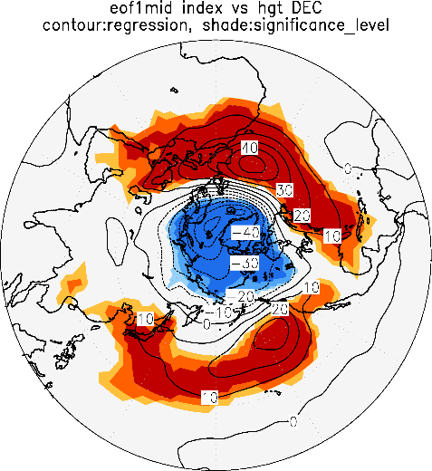
北極振動が増幅・転調した原因は？
成層圏からの
伝播強度・頻度の増加？
中緯度の同期
1989年～2012年，12月EOF-1
ジオポテンシャル高度場Z1000回帰図[m]
発生メカニズム
成層圏循環強度の変動イベント
→下部成層圏へ伝播
→対流圏での異常な気候レジーム
→その後約60日間のAO
Baldwin and Dunkerton (2001)
活動中心は海洋上
海が影響している？

Slide 4
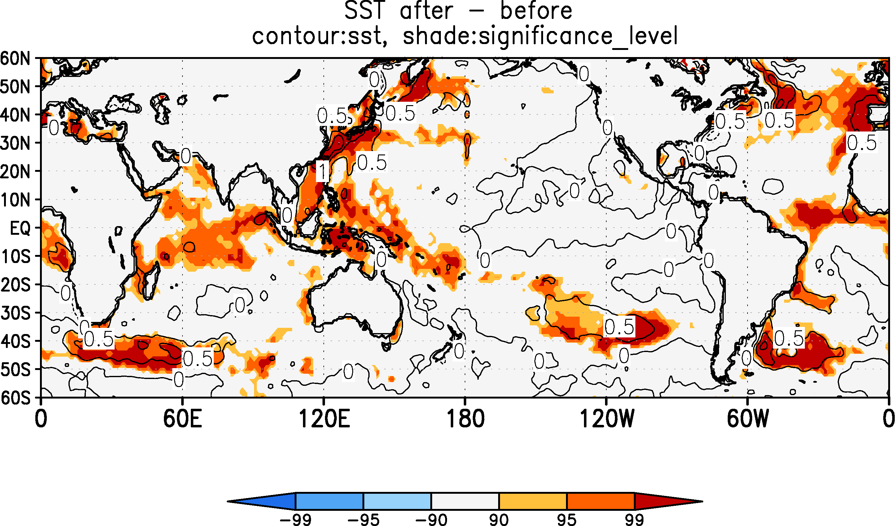
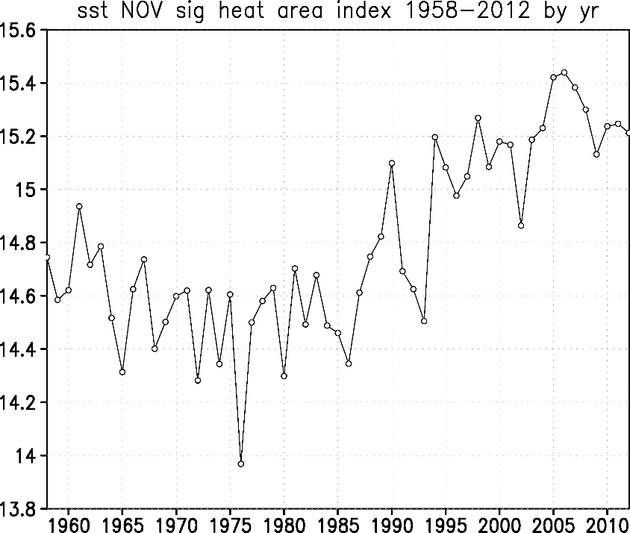
初冬中緯度SSTの温暖化が北極振動を増幅させていた？
11月におけるSSTの変化 after - before
30N-60NにおけるSSTが有意に上昇した領域平均index(有意水準90％以上)
contour : regression, shade : significant
北極振動の活動中心において温暖化

Slide 5
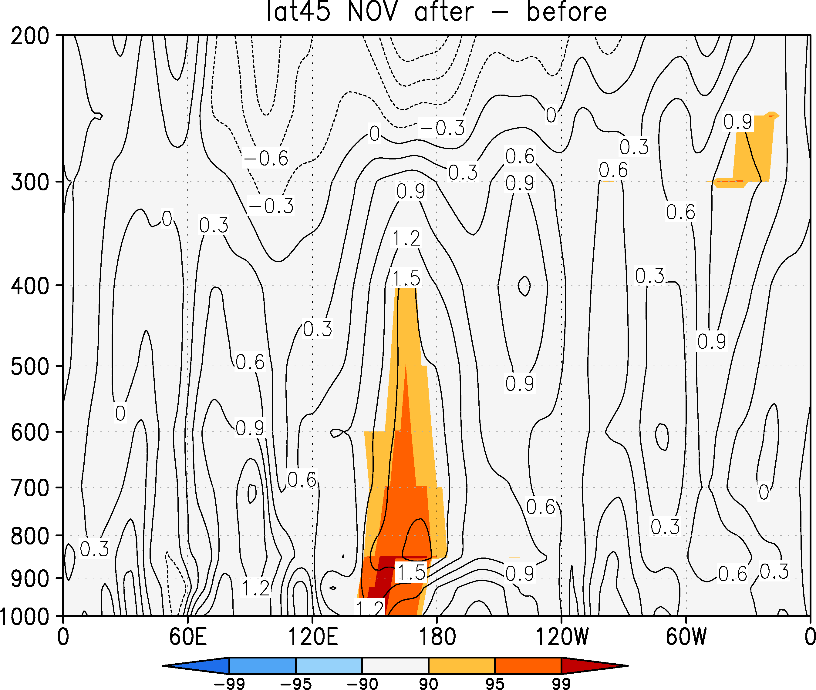
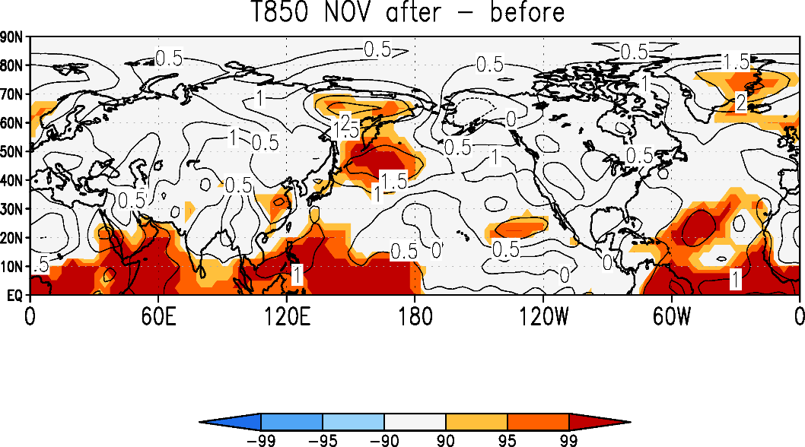
11月中緯度SSTの温暖化が与える11月大気への影響
温度場の変化(高度-経度断面@45N)
波に影響を与える可能性
↑
さらに上空まで暖められる
↑
T850場の日本付近・大西洋が暖まる
↑
11月の中緯度SSTが暖まった
温度場の変化(T850)
contour : regression, shade : significant

Slide 6
高低気圧はジェットを強める
波と平均流の相互作用
これは温帯低気圧や移動性の高気圧の活動度が高い領域を評価する指標
で、高気圧性擾乱の通り道となりやすく,ストーム
トラックの北側で東⻄風が強化される.

Slide 7
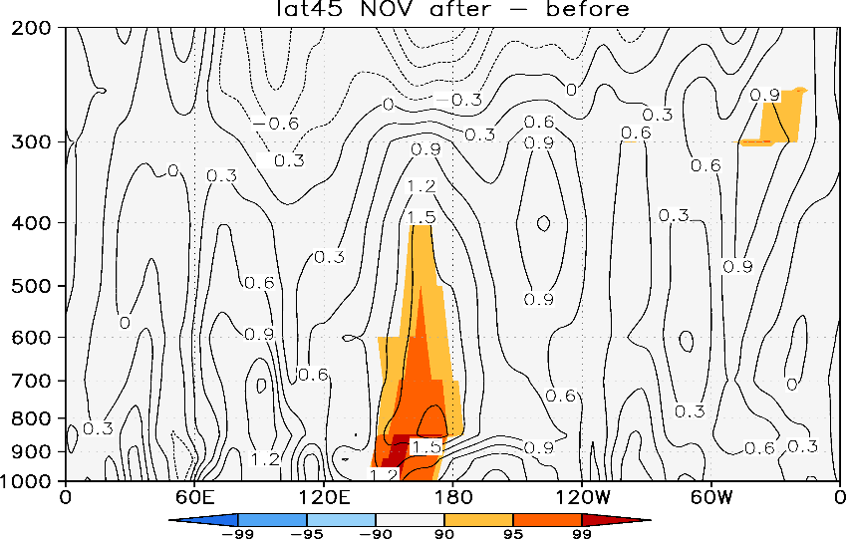
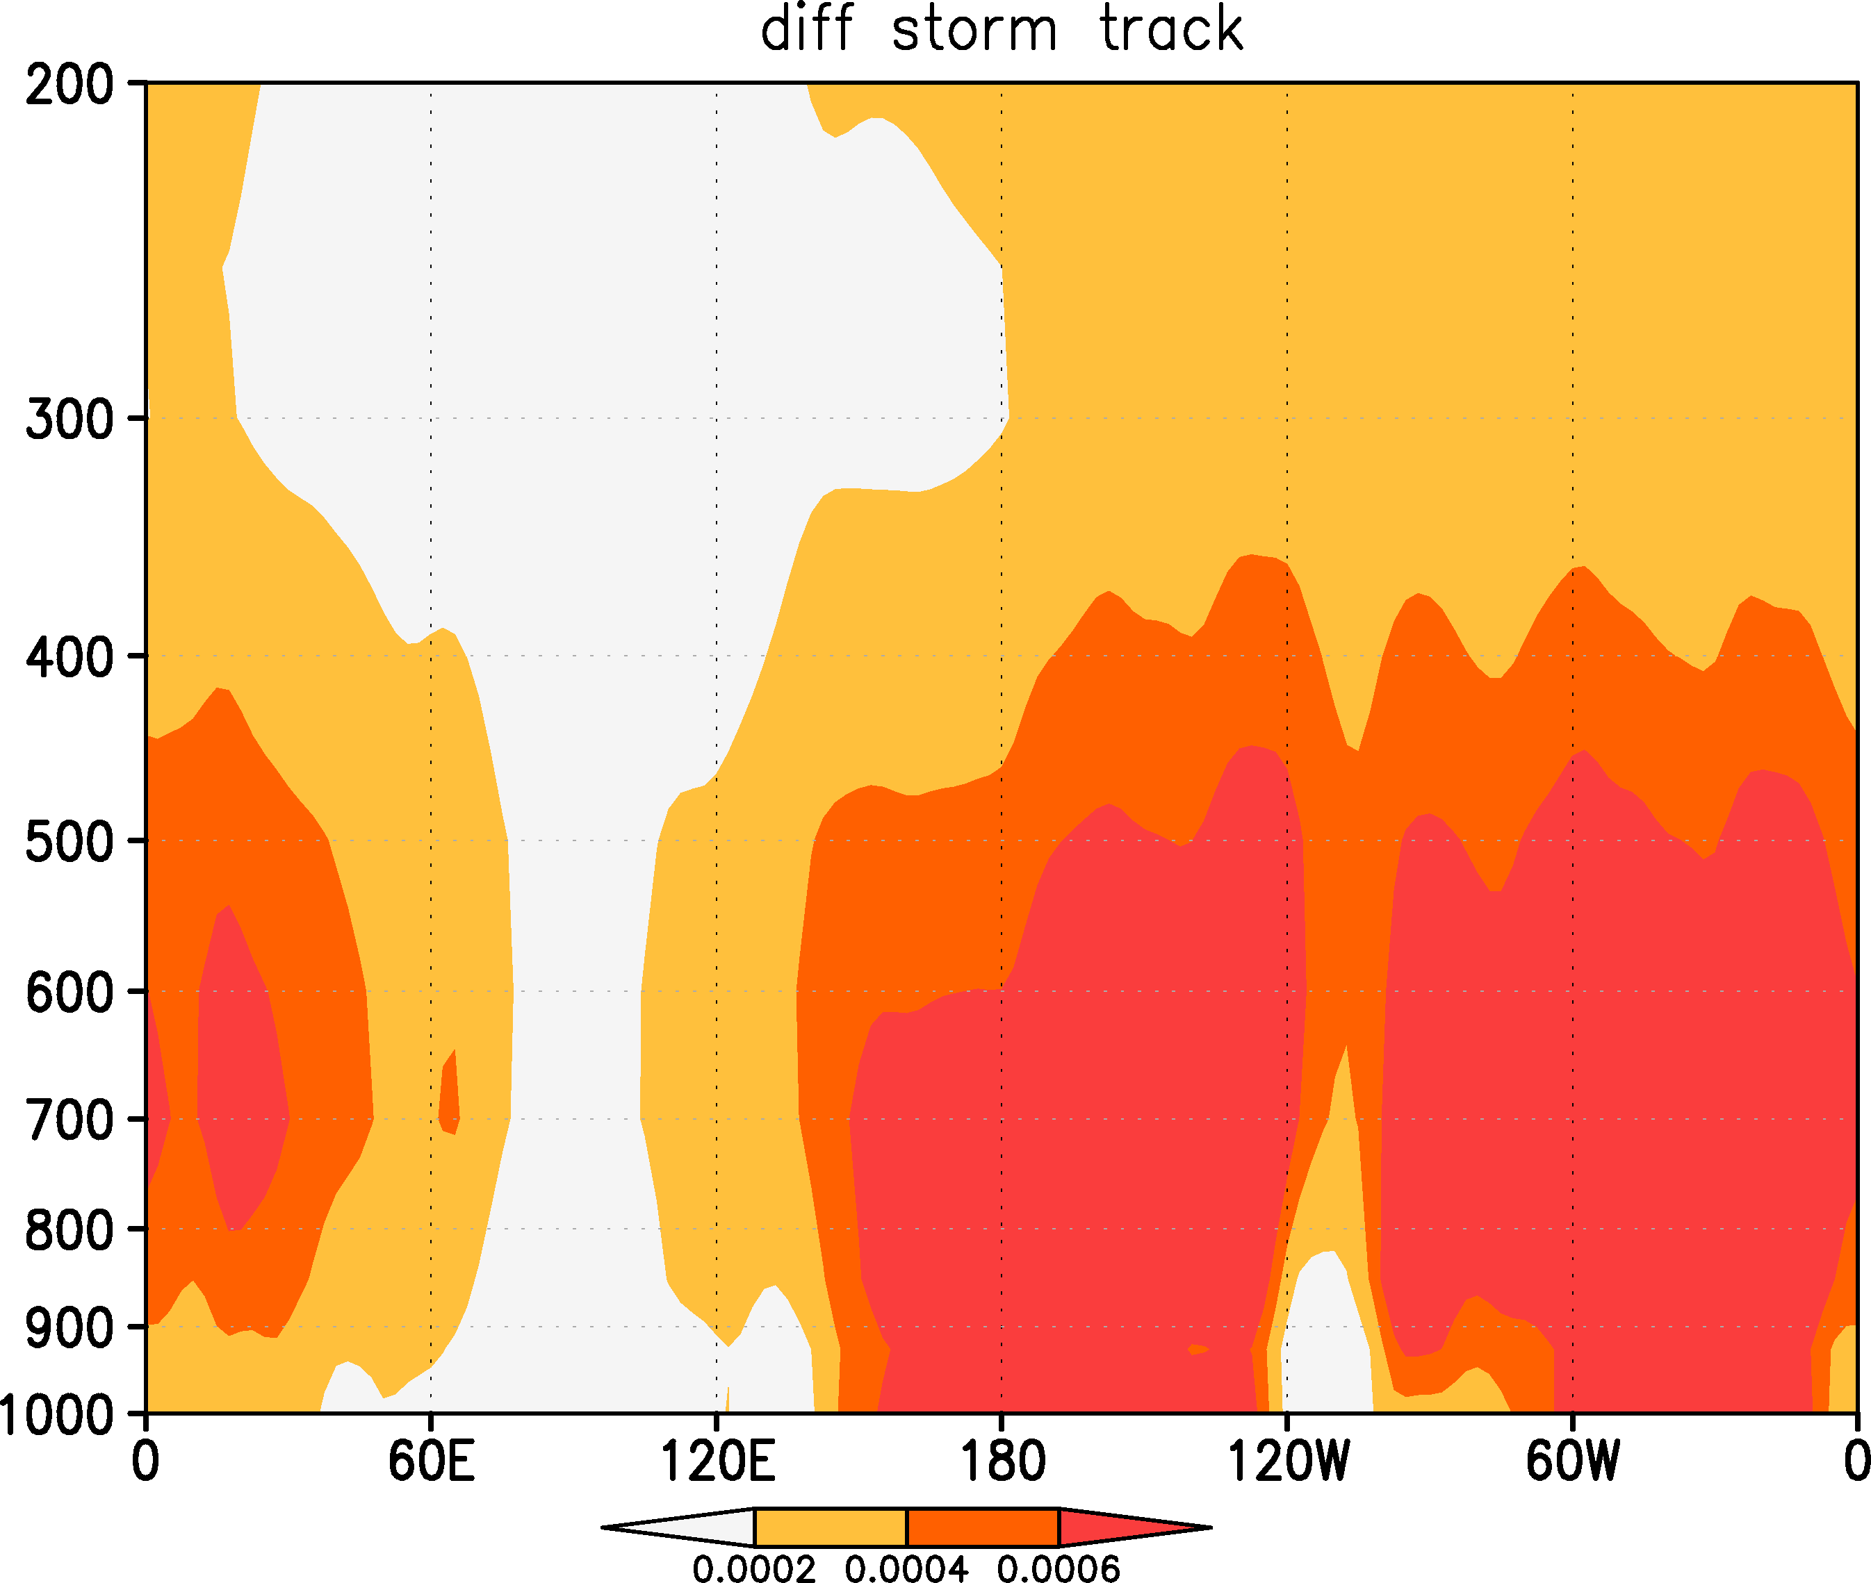
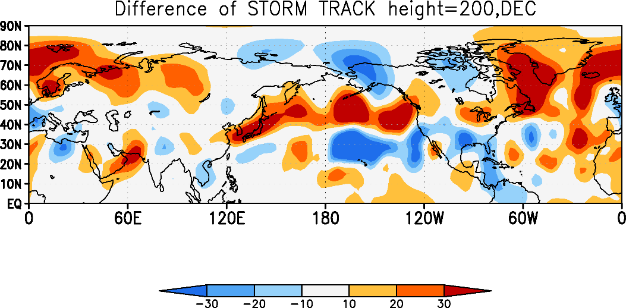
ストームトラック
温度場の変化(高度-経度断面@45N)
12月のストームトラックの変化@45N
成層圏下部まで同期
↑
太平洋・大西洋が同期
↑
東西方向にストームトラックが強化
↑
日本付近が暖められる
12月のストームトラックの変化@200hPa面

Slide 8
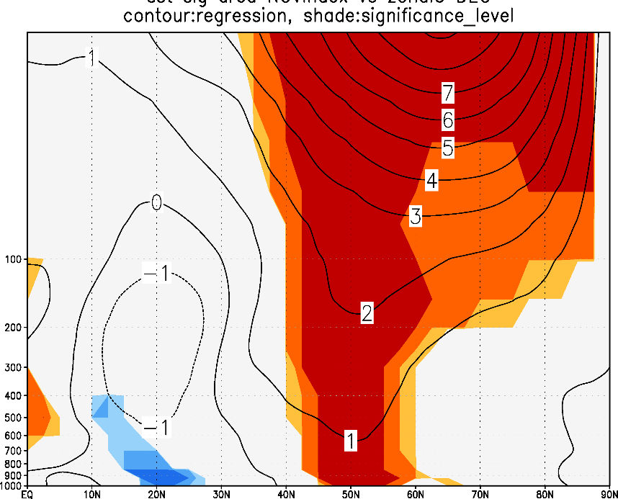
強化されたジェットは成層圏へ
11月の中緯度SSTと12月東西平均した西風の関係
太平洋から成層圏へ

Slide 9
考察とまとめ

Slide 11
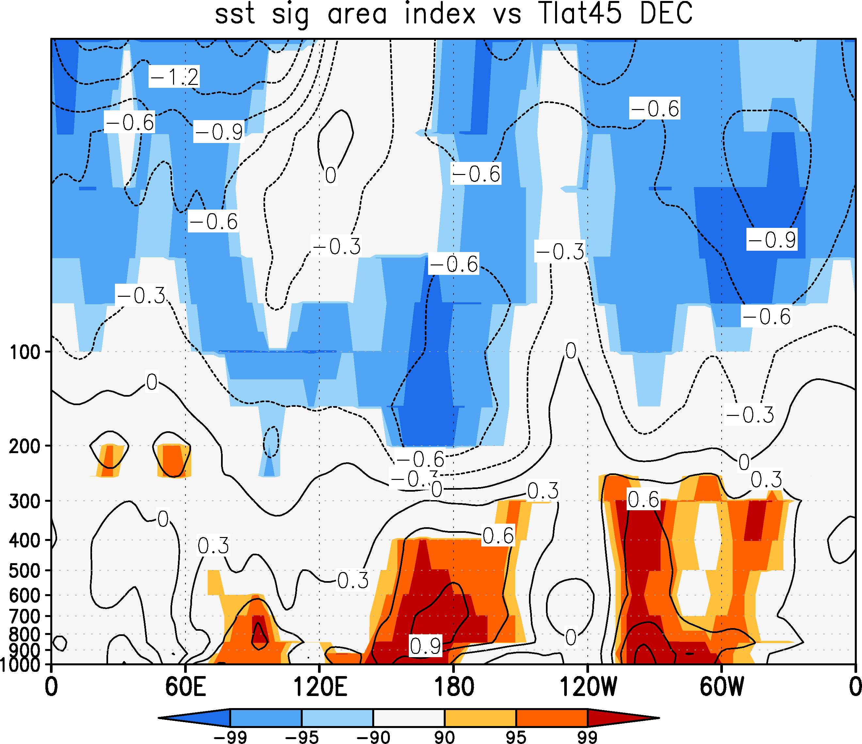
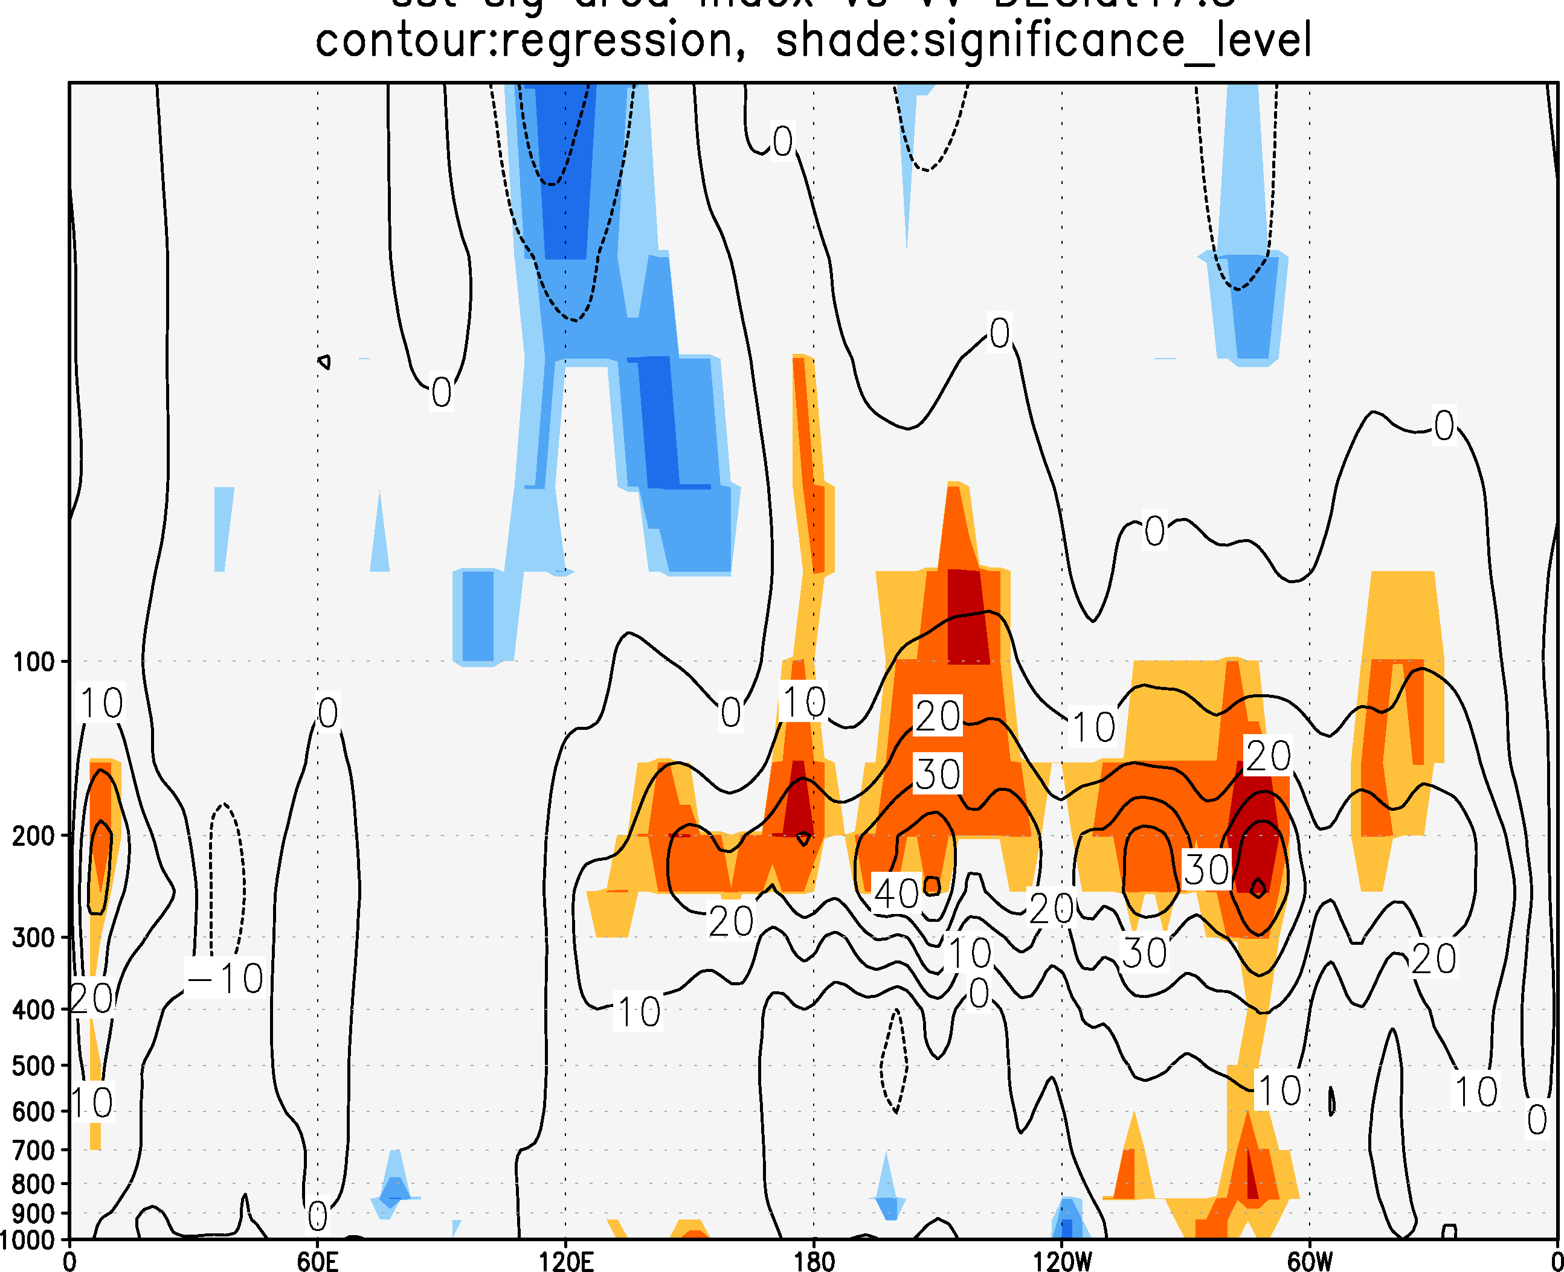
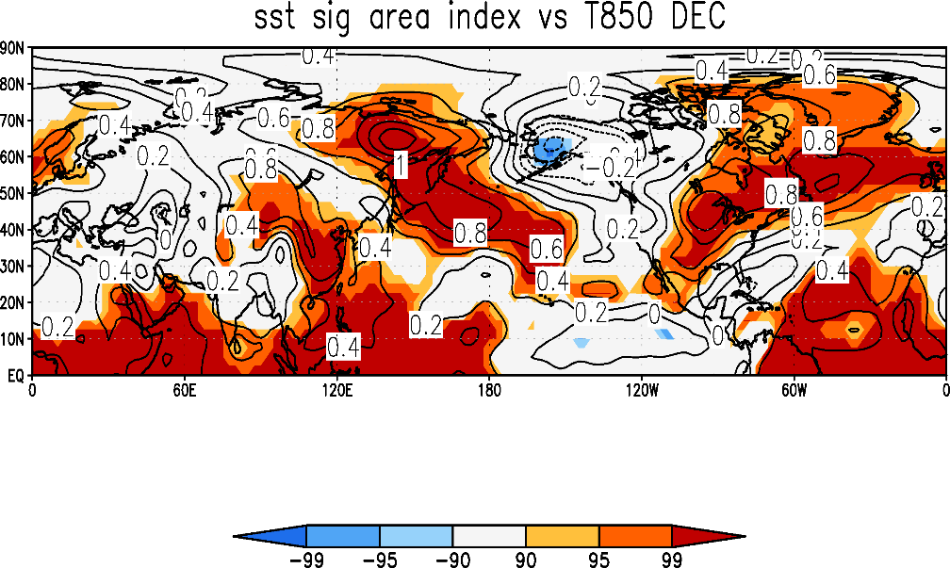
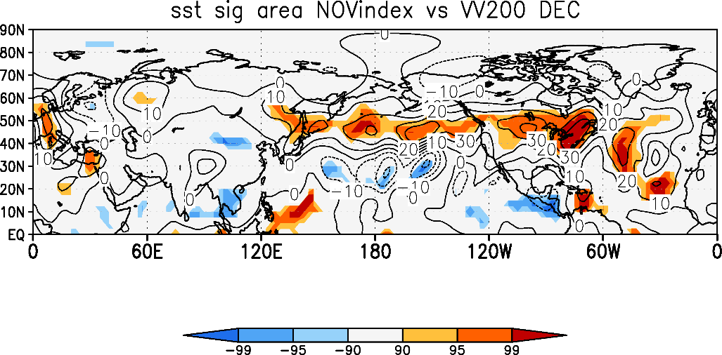
変動場の考察

Slide 12
